Slide 1
О реализации федерального пилотного проекта
«Бережливая поликлиника»
в Кировской области
И.о. министра здравоохранения Кировской области Черняев А.В.

Slide 2
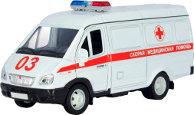
Характеристика системы здравоохранения на 01.07.2017 г.
Медицинскую помощь в регионе оказывают
74 медицинские организации, 13 аптечных предприятий
61 круглосуточный стационар
4 самостоятельные поликлинические организации
1 станция скорой медицинской помощи
1 центр крови
2 дома ребенка
3 медицинские организации особого типа
2 санаторно-курортные организации
В том числе:
117 поликлинических подразделений
138 ВОП
528 ФАПов
(взрослых 82, детских 35, в т.ч. в г. Кирове:
всего 42 (взрослых 30, детских 12)
В области работает:
врачей: 4 482 чел.
среднего мед.персонала: 11 638 чел.
Средняя заработная плата
Средняя заработная плата
в подведомственных МО
42 тыс. рублей
в подведомственных МО
21,2 тыс. рублей

Slide 3
Проект «Бережливая поликлиника» - старт внедрения методов бережливого производства
НАША ЦЕЛЬ
– создание идеальной модели организации первичной медико-санитарной помощи, ориентированной на сбережение временных затрат пациента и медицинского персонала
Доступность медицинской помощи путем исключения неэффективных процессов, бережное отношение к временному ресурсу как основной ценности,
Комфортные условия пребывания в поликлинике, эстетический эффект, новый облик поликлиники, комфортная регистратура, понятная для пациента, удобная запись на прием к врачу,
Рациональная маршрутизация,
Полный переход к электронному документообороту
Приветливый и квалифицированный персонал
Удовлетворенность пациента условиями и качеством оказания медицинской помощи,
Повышение престижности работы специалистов первичного звена
В срок до 1 сентября – завершение I этапа проекта в 2 взрослых и 2 детских поликлиниках г. Кирова.
С июля 2017 года – начало II этапа проекта в 8 взрослых и 5 детских поликлиниках Кировской области.

Slide 4
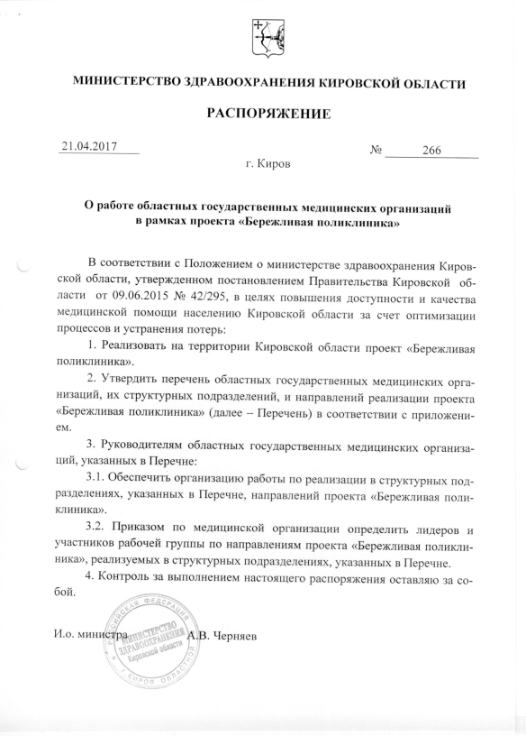
Проект «Бережливая поликлиника» в Кировской области
По поручению Минздрава России Кировская область приступила к реализации федерального пилотного проекта «Бережливая поликлиника» в рамках «второй волны»
Принято распоряжение министерства здравоохранения Кировской области от 21.04.2017
№ 266 «О работе областных государственных медицинских организаций в рамках проекта
«Бережливая поликлиника»
СТАРТ ПРОЕКТА
26.04.2017
ОКОНЧАНИЕ ПРОЕКТА
01.09.2017

Slide 5
Реализация федерального пилотного проекта
«Бережливая поликлиника»
в Кировской области
Утвержден перечень поликлиник для участия в проекте
Определены направления реализации пилотного проекта
КОГБУЗ «Кировский клинико-диагностический центр»
Поликлиника № 1 – «Организация работы процедурного кабинета, организация работы кабинета профилактики»
Поликлиника № 7 – «Оптимизация рабочего пространства поликлиники, построение логистических потоков пациентов»
КОГБУЗ «Детский клинический консультативно- диагностический центр»
Детская поликлиника № 1 – «Оптимизация профилактической работы с неорганизованными детьми на педиатрическом участке»
Детская поликлиника № 2 – «Оптимизация работы регистратуры в детской поликлинике»
К данным поликлиникам прикреплено более 70 тыс. взрослых и порядка 30 тыс. детей,
выполняется до 1,5 тысяч посещений в день

Slide 6
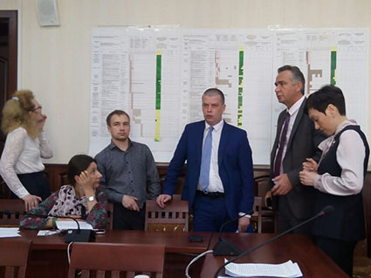
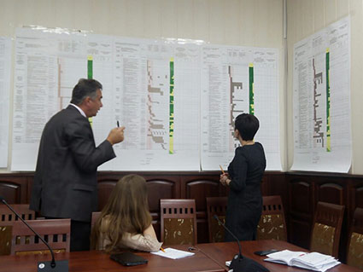
Работа проектного офиса
В проектном офисе размещены:
дорожная карта Минздрава Кировской области, согласованная МЗ РФ
тактический план реализации проекта «Бережливая поликлиника» Минздрава Кировской области, состоящий из 59 пунктов. На 30 отчетную неделю запланировано к выполнению 17 пунктов, все выполнены.
тактические планы реализации проекта 4х поликлиник-участников проекта
динамика оценки удовлетворенности пациентов пилотных поликлиник
Заседания проектного офиса осуществляются еженедельно по средам

Slide 7
Реализация проекта «Бережливая поликлиника»
Размещены Листы предложений и Листы проблем
Поступило предложений и взято на реализацию:
Поступило обращений по проблемам и взято на реализацию:
От пациентов 37 реализовано
От сотрудников 40 реализовано
От пациентов 54 реализовано
От сотрудников 44 реализовано
25
23
13
20
Обучение сотрудников принципам бережливого производства
Обучено 362 человека – 91,6%.

Slide 8
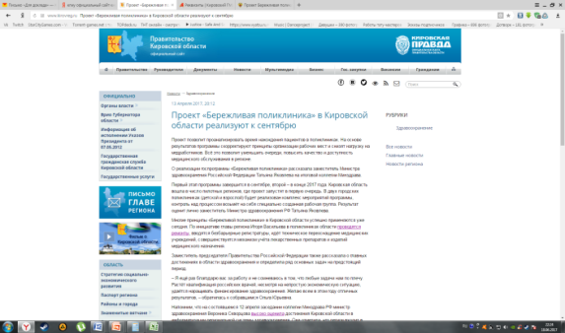
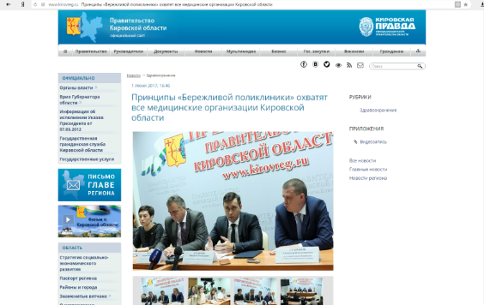
Реализация проекта «Бережливая поликлиника»
Информация о проекте «Бережливая поликлиника» размещена
Популяризация проекта
на сайте Правительства Кировской области
на сайте Минздрава Кировской области
Размещена информация для населения об участии поликлиники в федеральном пилотном проекте «Бережливая поликлиника»
Разработаны плакаты, листовки, брошюры и мероприятия, направленные на информирование населения по вопросам эффективности раннего выявления факторов риска развития неинфекционных заболеваний
Размещение информации об итогах реализации проекта, лидерах проекта и лучших практиках в СМИ, на сайте Правительства Кировской области, сайте Минздрава Кировской области
В планах

Slide 9
Реализация проекта «Бережливая поликлиника»
Взаимодействие с ФГБОУ ВО Кировский ГМУ
Проводится изучение и оценка процессов в пилотных поликлиниках с участием ординаторов и студентов V курса (всего 20 обучающихся):
Осуществляется подготовительная работа по реализации «Фабрики процессов»:
Завершается работа по подготовке помещений Фабрики на базе аккредитационного центра ГМУ.
Проучены коуч-тренеры
Разработаны учебные алгоритмы действий и сценариев по процессам поликлиники на базе стандартных операционных карт.
Приступили к репетиционной отработке пилотного сценария.

Slide 10
Коэффициенты эффективности процессов в поликлинике №1
Наименование процесса | Коэффициент эффективности (исходное состояние) | Коэффициент эффективности (целевое состояние)
Диспансеризация. Кабинет профилактики (пациент). 3 уровень. | 32,0% | 44,7% Рост в 1,4 раза
Процесс прохождения 1 этапа диспансе-ризации (женщина 39 лет). 2 уровень | 0,32% | В процессе анализа
Посещение пациентом процедурного кабинета с целью забора крови. 3 уровень | 3,75% | 10,4% Рост в 2,8 раза
Коэффициенты эффективности процессов в поликлинике №7
Наименование процесса | Коэффициент эффективности (исходное состояние) | Коэффициент эффективности (целевое состояние)
Прохождение 1-го этапа диспансеризации. 2 уровень | 38,7% | 65,0% Рост в 1,7 раза
Работа врача-терапевта участкового. 3 уровень | 39,0% | 70,0% Рост в 1,8 раза

Slide 11
Коэффициенты эффективности процессов в детской поликлинике №1
Наименование процесса | Коэффициент эффективности (исходное состояние) | Коэффициент эффективности (целевое состояние)
Прием врача-педиатра здорового ребенка первого года жизни. 3 уровень | 35,0% | В процессе анализа
Поток здоровых детей раннего возраста. 2 уровень | 31,0% | В процессе анализа
Посещение поликлиники с целью вакцинации. 2 уровень | 16,5% | В процессе анализа
Проведение туберкулинодиагностики. 3 уровень | 20,0% | В процессе анализа
Коэффициенты эффективности процессов в детской поликлинике №2
Наименование процесса | Коэффициент эффективности (исходное состояние) | Коэффициент эффективности (целевое состояние)
Посещение врача-педиатра участкового с целью проведения вакцинации. 3 уровень | 84,0% | 90,0% Рост в 1,1 раза
Посещение врача-педиатра участкового по поводу заболевания. 3 уровень | 53,0% | 74,0% Рост в 1,4 раза
Посещение врача-педиатра участкового с целью проведения р. Манту. 3 уровень | 40,0% | В процессе анализа

Slide 12
Реализация проекта
«Бережливая поликлиника» в Кировской области – планирование мероприятий по развитию IT
Выявлены проблемы в системе информатизации региона:
отсутствие в КМИС системы оперативного мониторинга доступности медицинской помощи (запись к врачу)
отсутствие интеграции КМИС и ЛИС централизованной лаборатории КОКБ
Разработан план по решению выявленных проблем в информатизации
Разработан план оптимизации лечебно-диагностических
процессов за счет развития информационных технологий
Проводится мониторинг результатов реализации плана по оптимизации процессов информатизации

Slide 13
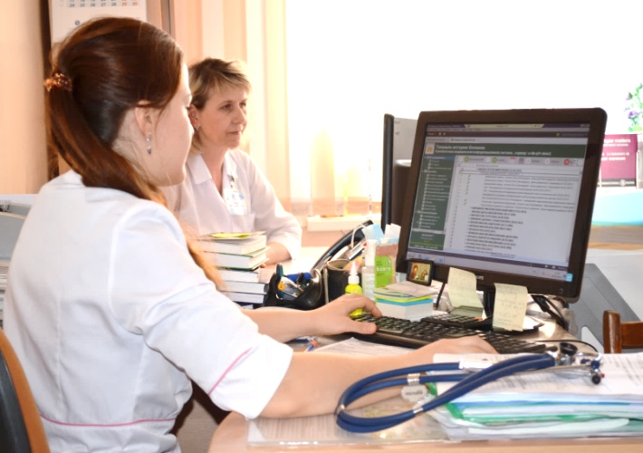
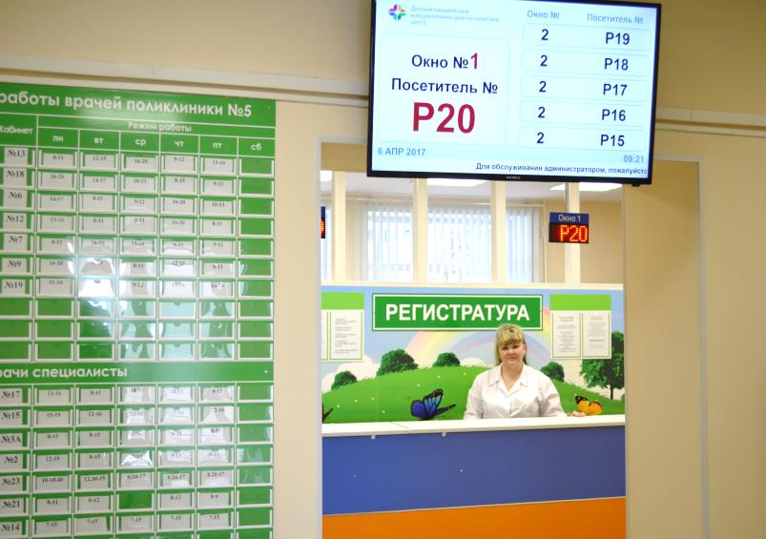
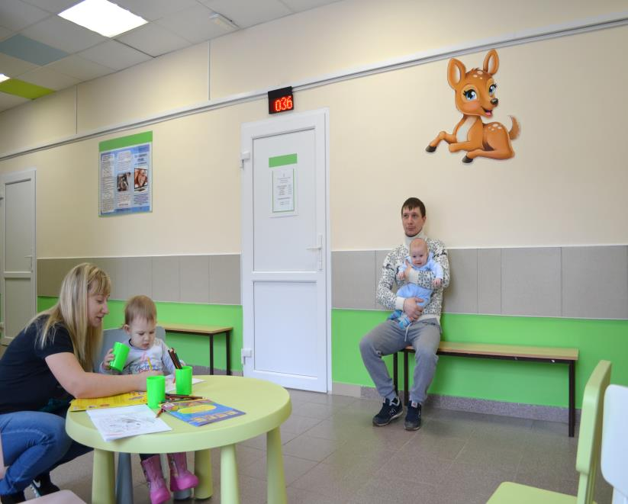
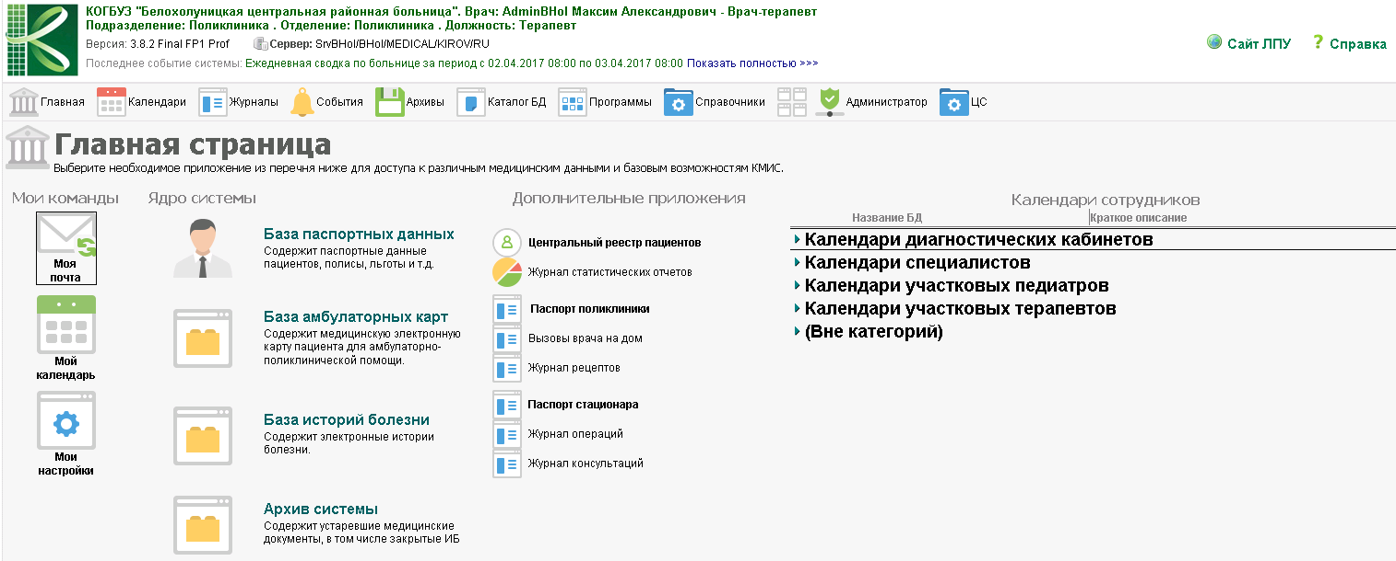
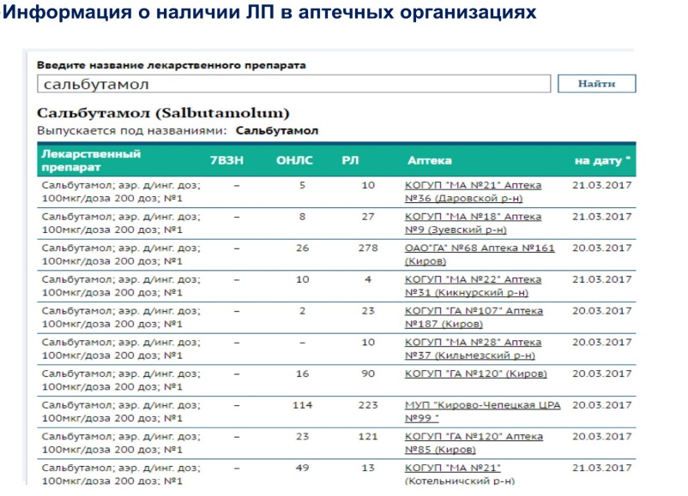
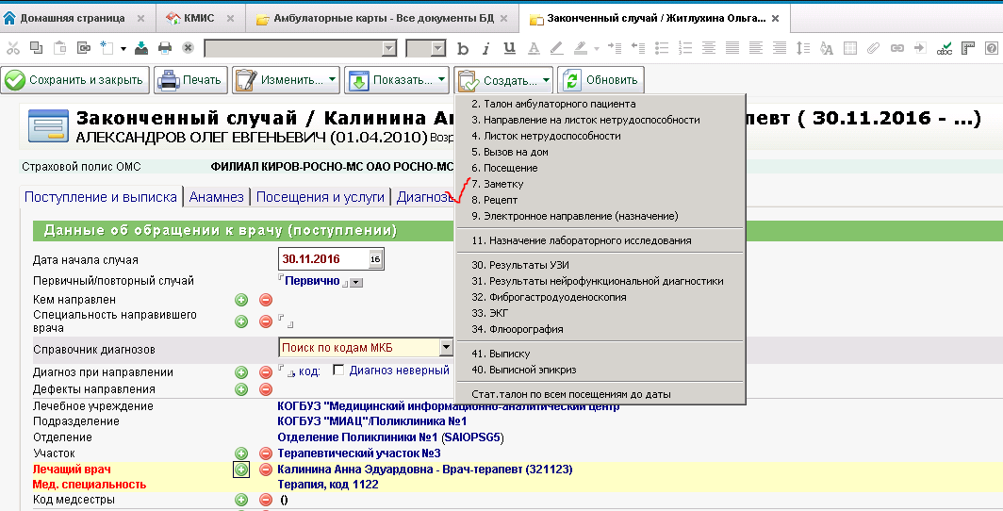
Примеры реализации проектов
Рациональное использование имеющихся ресурсов
Информатизация
Созданы автоматизированные рабочие места
Электронный регистратор. Электронная очередь
Комплексная медицинская информационная система (электронная медицинская карта пациента)

Slide 14
Региональная интегрированная электронная медицинская карта (ИЭМК)
Рациональное использование имеющихся ресурсов
Содержание региональной ИЭМК для 444,3 тысяч пациентов – 854 тысячи документов
ИЭМК – возможность получить / передать медицинские документы

Slide 15
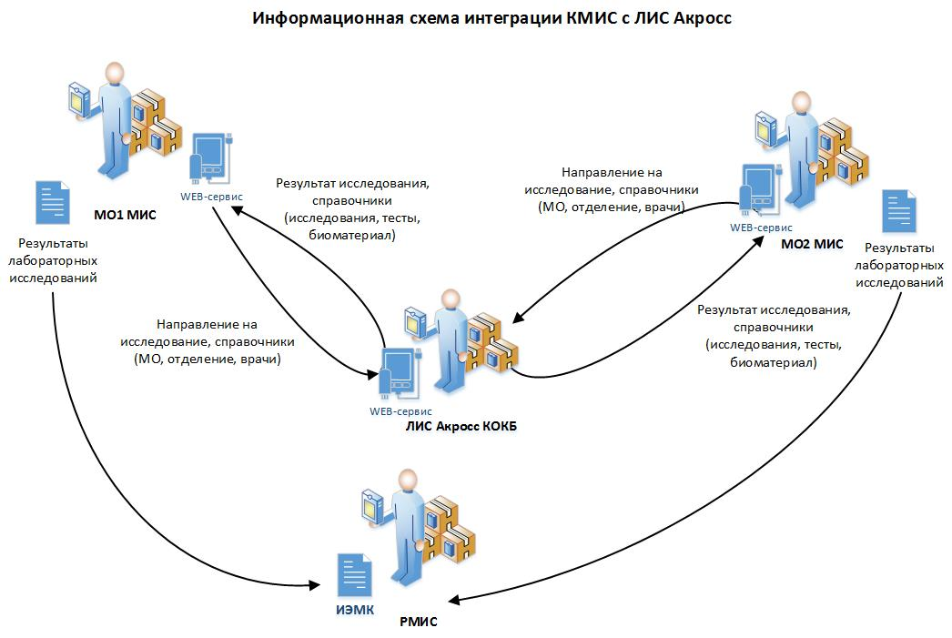
Схема интеграции КМИС и Лабораторной информационной системы Централизованной лаборатории КОКБ
Направления и результаты исследований сохраняются в единой региональной электронной медицинской карте пациента
По состоянию на 01 августа 2017г. подключено 10 пунктов забора биологического материала подразделений медицинских организаций, в том числе 2 «пилотные» бережливые поликлиники
подключение 4 пунктов
В планах –

Slide 16
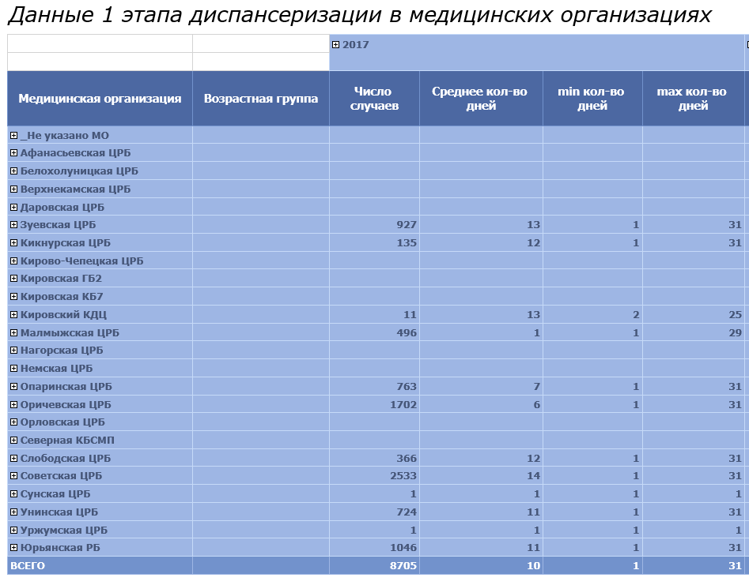
Мониторинг доступности медицинской помощи
ФИО
врачей
Руководитель медицинской организации оценивает уровень доступности прикрепленному населению
Минздрав Кировской области контролирует уровень доступности медицинской помощи в целом по региону
Принятие управленческих решений

Slide 17
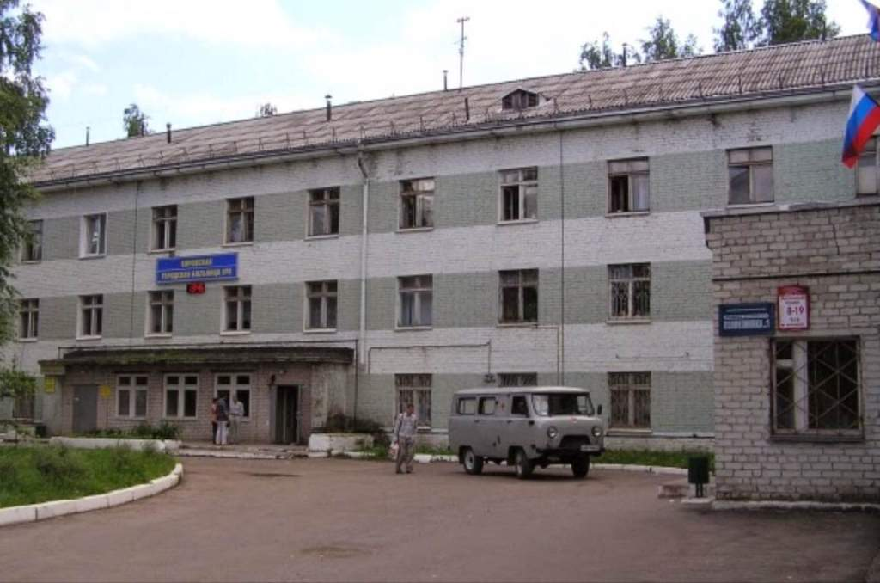
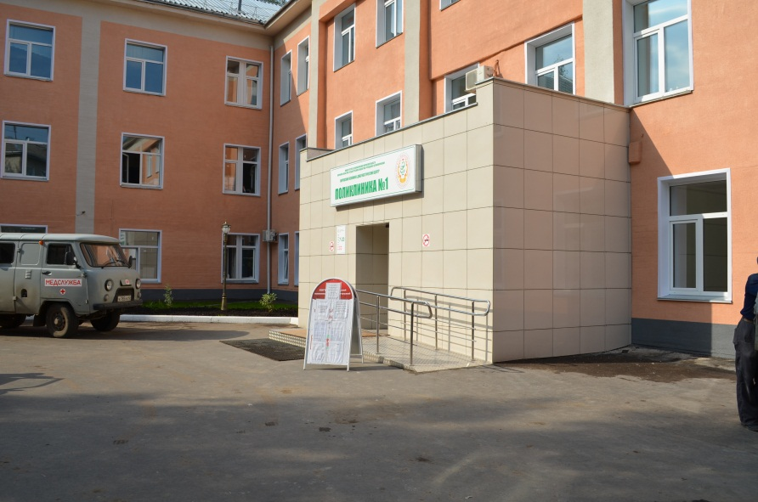
Примеры реализации проекта проведение ремонтов
ремонт входной группы, прилегающей территории
обустройство мест ожидания, организация открытой регистратуры, доступной и понятной для пациента
визуализация распределения потоков пациентов с учетом принципа «бережливости»
Взрослая поликлиника №1. Было
Подготовлены дефектные ведомости, разработана сметная документация, в том числе на ремонт фасада
Определена маршрутизация пациентов (разведены потоки)
Согласованы дизайн-проекты
Завершаются текущие ремонты
Взрослая поликлиника №1. Стало

Slide 18
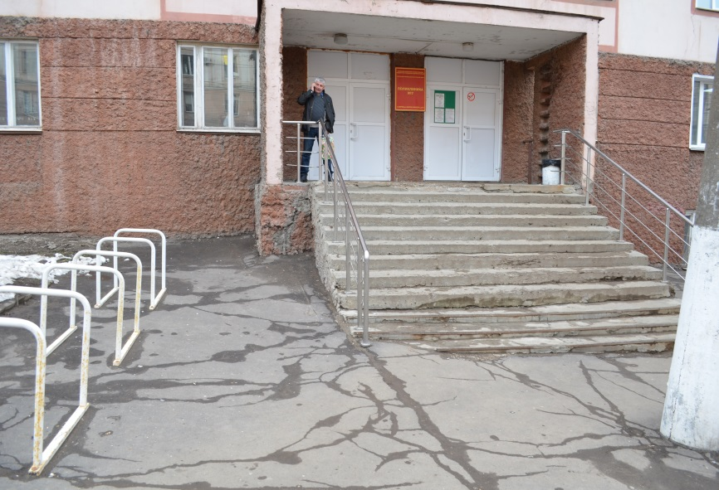
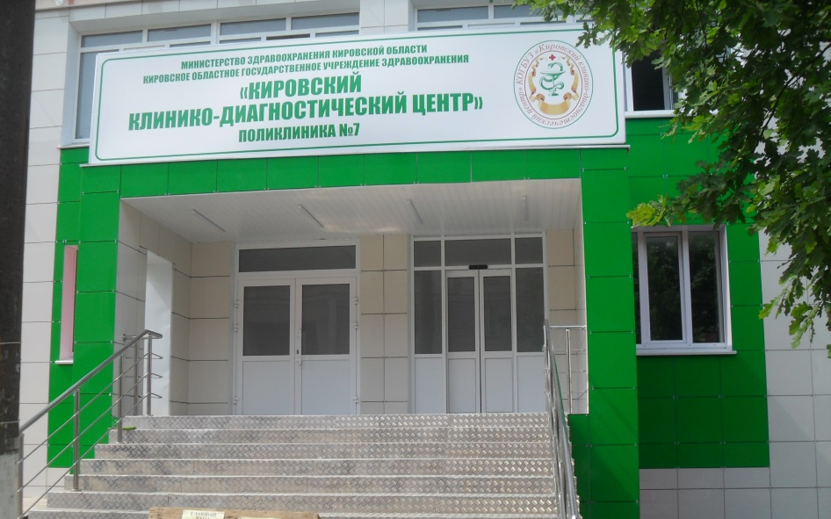
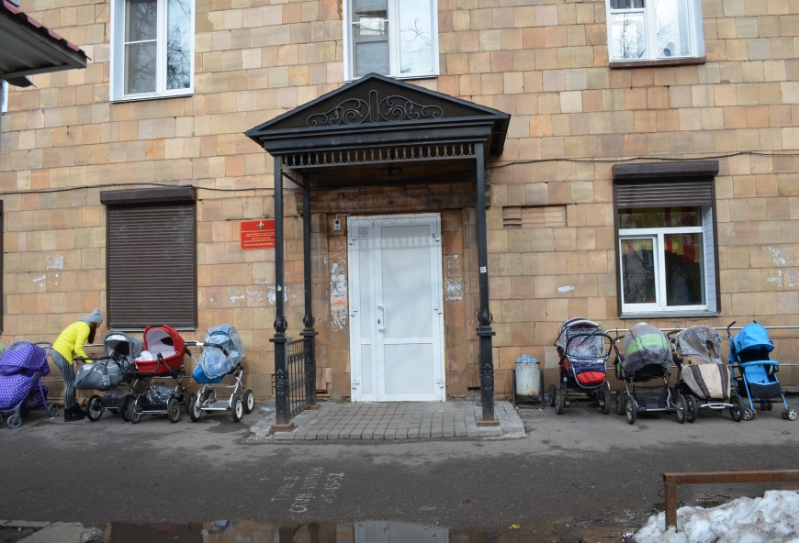
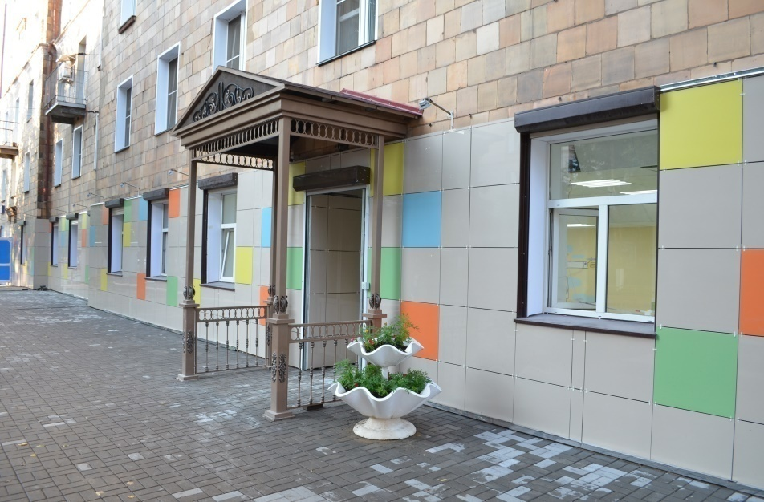
Примеры реализации проектов проведение ремонтов
Проект «Бережливая поликлиника»
Взрослая поликлиника №7. Было
Взрослая поликлиника №7. Стало
Детская поликлиника №1. Было
Детская поликлиника №1. Стало

Slide 19
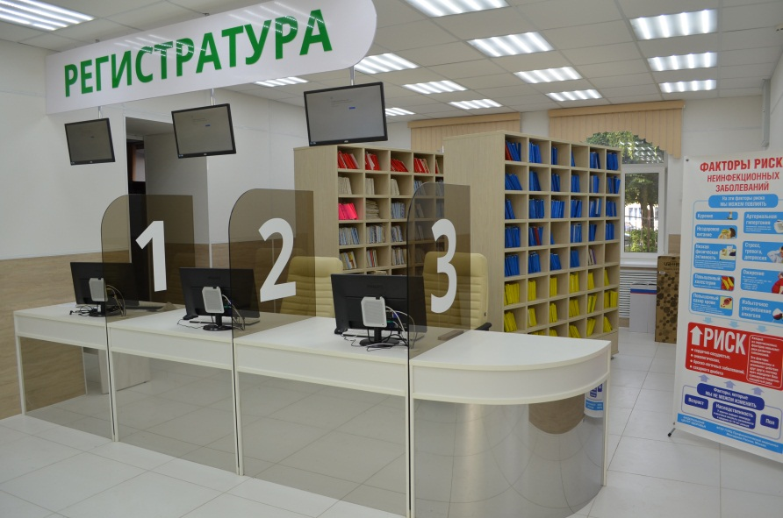
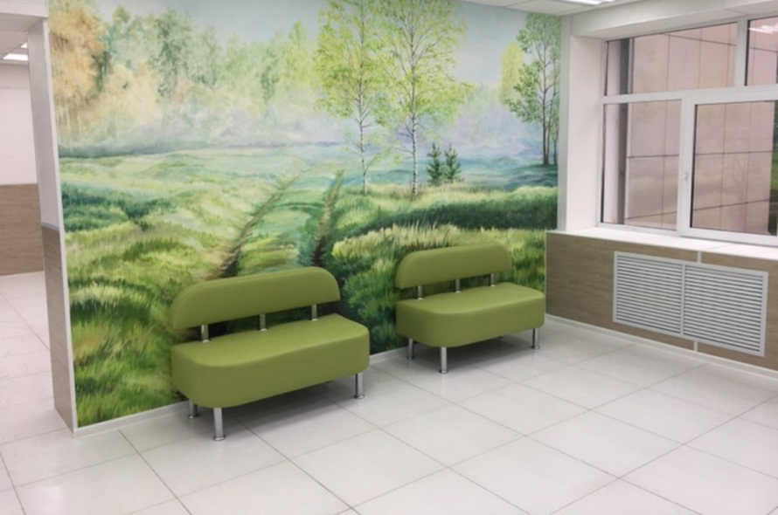
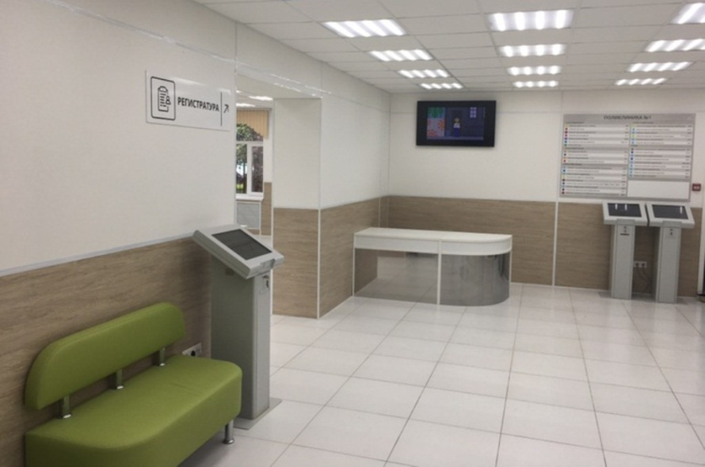
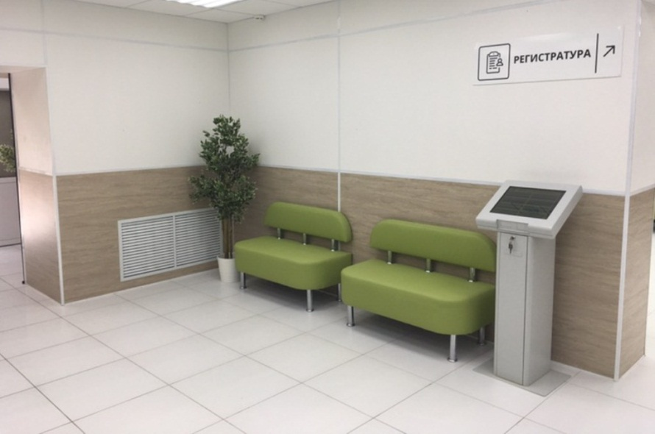
Примеры реализации проектов проведение ремонтов
Проект «Бережливая поликлиника»
Взрослая поликлиника №1. Стало
Взрослая поликлиника №1. Стало
Взрослая поликлиника №1. Стало
Взрослая поликлиника №1. Стало

Slide 20
Благодарю за внимание

